Slide 1


Studievalgsportfolio
Risskov Efterskole

Slide 2
Rammen på Risskov Efterskole
Nye vejledere på efterskolen – ikke noget plejer
Projektet = sparring med Trine Harck

Slide 3
Afsættet - afrapporteringsskemaet
Kan det bruges til noget? Hvilke emner tager det op? Hvad kan vi hive ud af det?
Styrker
Skoleindsats
Motivation
Forventninger
  Personlig, social, faglig
Andre alternativer
Valgkompetence
Fremtidsperspektiv

Slide 4
Ideen – en samlet bog (ellers forsvinder det)
Arbejde med vores elevers uddannelse både nu og her og i fremtiden
En årsplan for vejledning og arbejdet i kontaktgruppen hvor bogen kommer i spil
Opfinde sider til bogen, der understøtter det vi vil med eleverne – og kan hjælpe dem med at udfylde skemaet mere kvalificeret i sidste ende
Håndtegnede sider og printet som en bog – giver værdi

Slide 5
Resultatet – Risskov Efterskolebogen
Eleverne får denne bog – kan udsmykke bogen på for- og bagside – gøre den til deres egen.

Slide 6
Sider i bogen
Læseguide på hver side med
i
3
Sider med
Som henviser til skemaet (som er bagerst i bogen)

Slide 7
Sider i bogen
Kontaktgruppefokus

Slide 8
Sider i bogen
Fokus på vejledning

Slide 9
Sider i bogen
Henvisning til skemaet

Slide 10
Fotosider
Der er fotosider i bogen – nogle af dem kan eleven frit bestemme over, andre skal bruges under brobygning, efter skituren.

Slide 11
Mindebog
Vi har indsat sider med
noteplads
Plads til refleksioner mm.
Flere billeder
Mindebog til sommer
En levende bog

Slide 12
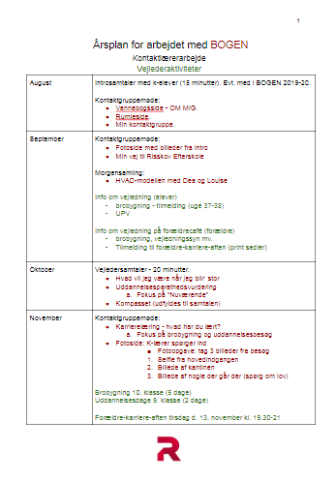
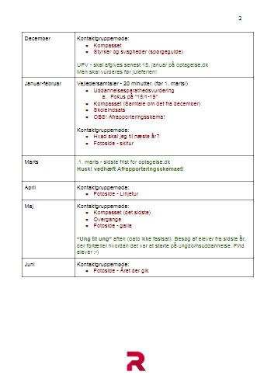
Årsplan for brugen af bogen
Vi skal lave vejledninger til vores kontaktlærere – fokus på gode spørgsmål, refleksion mm.

